Slide 1
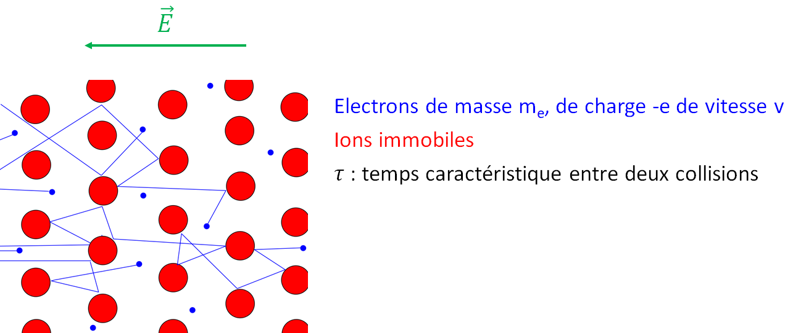
Modèle de Drude
Hypothèses:
électrons de conduction libres (pas d’interaction longue portée avec les cations)
électrons indépendants
champ électrique uniforme à l’échelle d'un volume mésoscopique d’électrons
électrons non relativistes
Cuivre: $τ∼{10}^{−14}s, n∼{10}^{29}m^{−3}, σ_{0}∼6⋅{10}^{7}S/m$
Source: B. Blancon

Slide 2
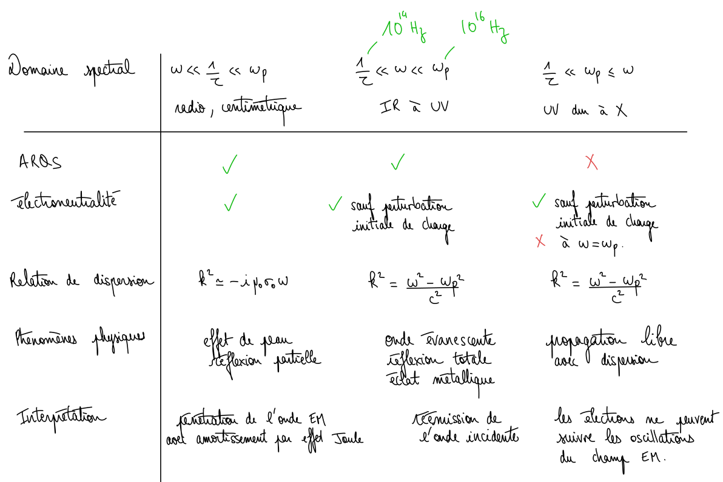
Propagation dans un métal

Slide 3
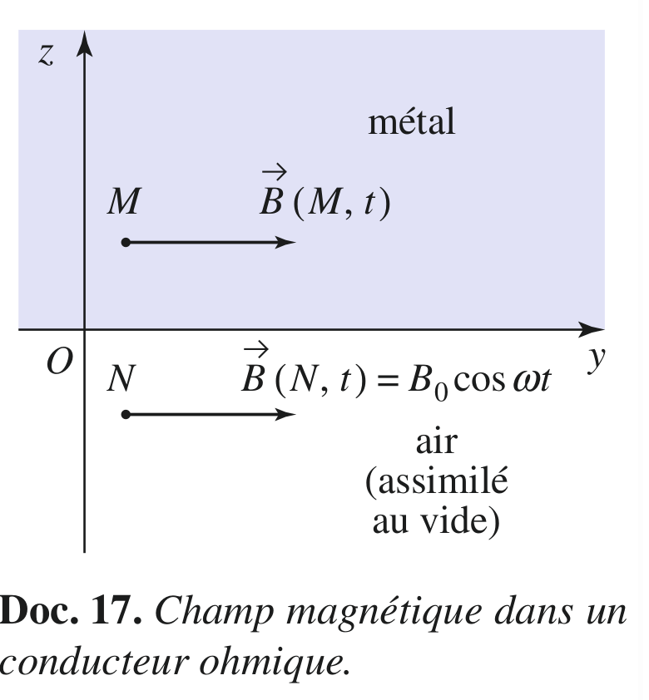
Conducteur en ARQS
Source: Brébec, Ondes

Slide 4
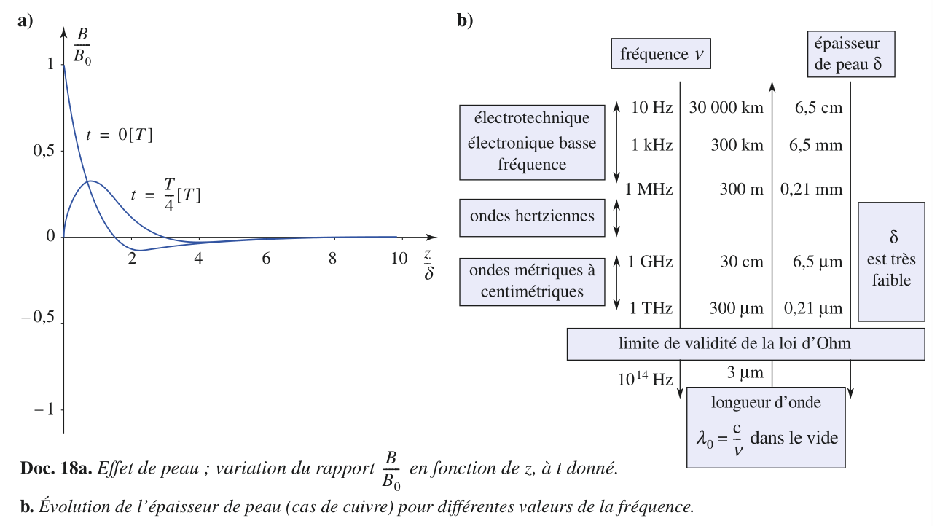
Effet de peau
Source: Brébec, Ondes

Slide 5
Propagation dans un métal

Slide 6
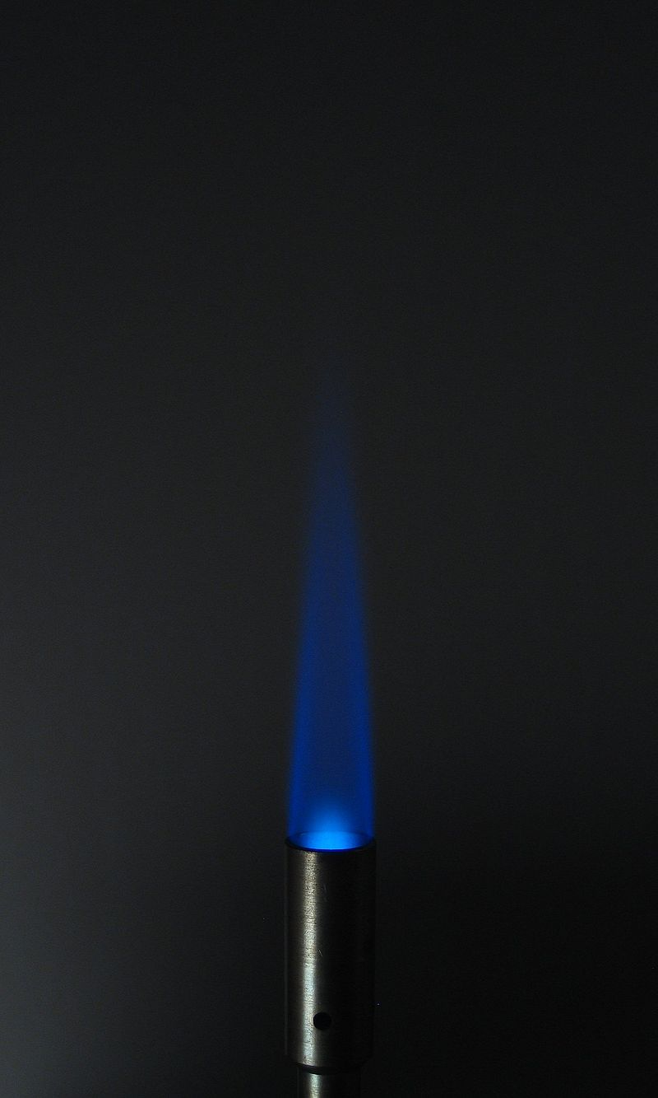
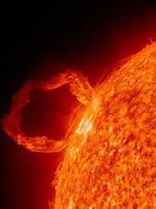
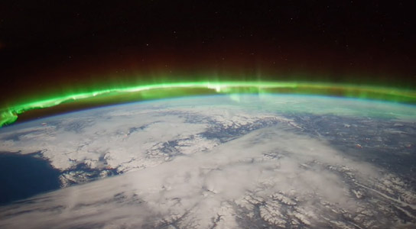
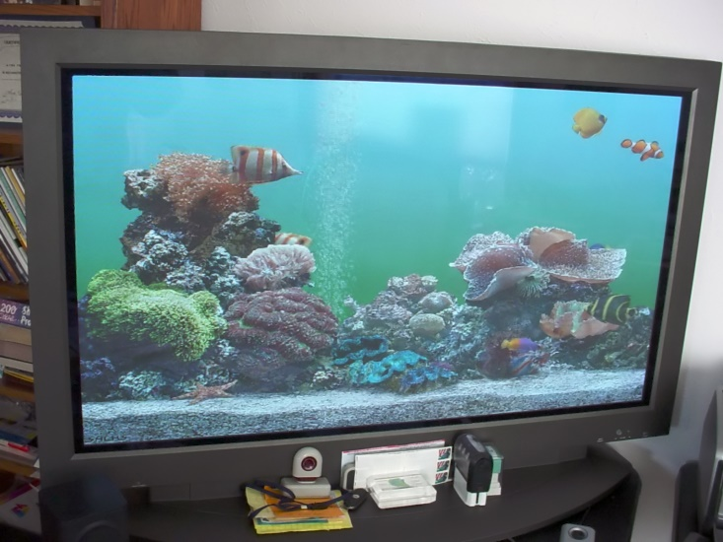
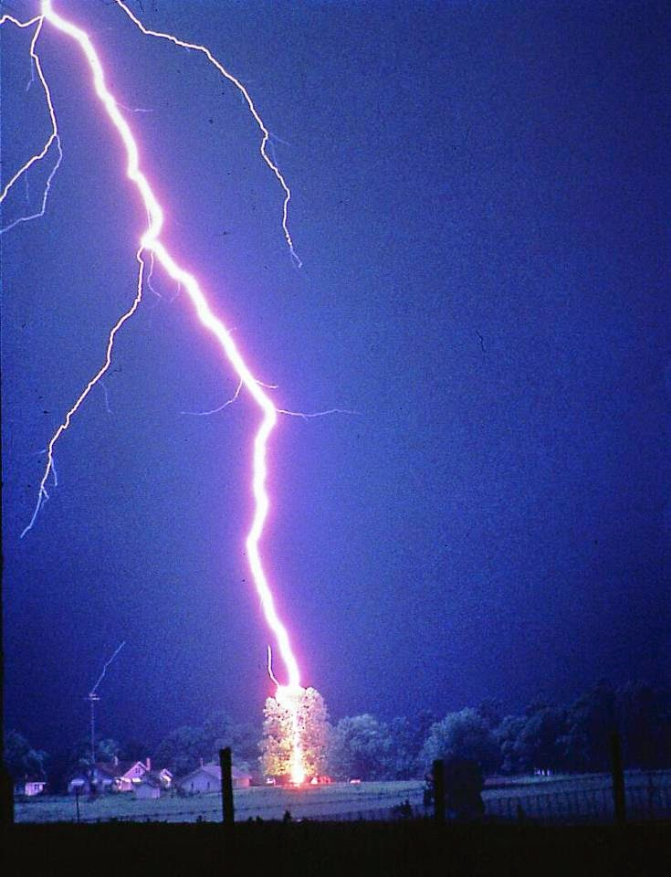
Plasma
aurore boréale
vent solaire
flamme haute température > 11000 K
écran plasma
air au passage d’un éclair

Slide 7
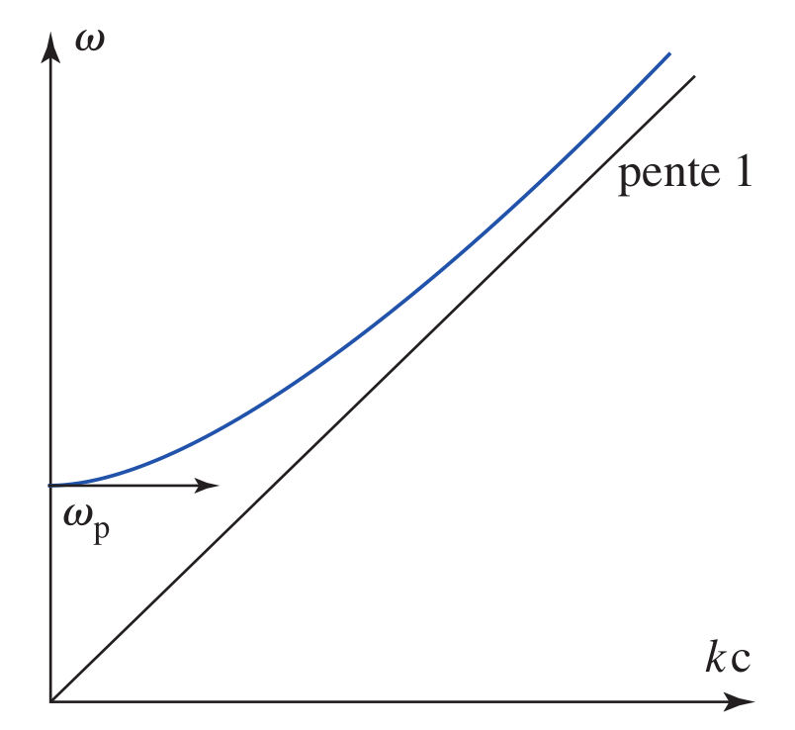
Relation de dispersion dans un plasma
Source: Hprepa, ondes

Slide 8
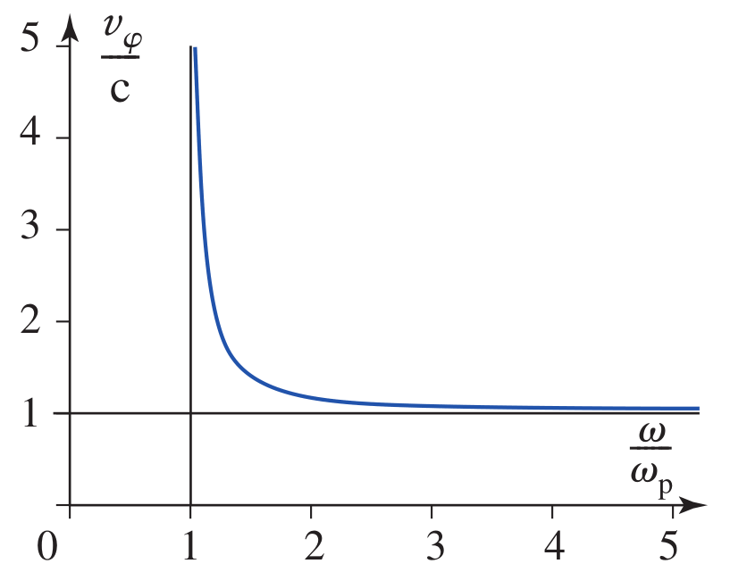
Vitesse de phase dans un plasma
Source: Hprepa, ondes

Slide 9
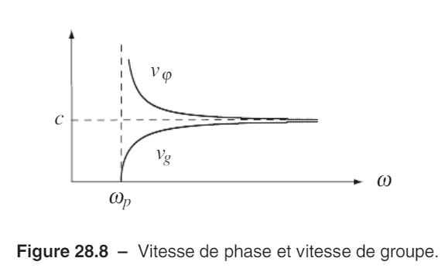
Vitesse de phase et vitesse de groupe dans un plasma
Source: Sanz, PC

Slide 10
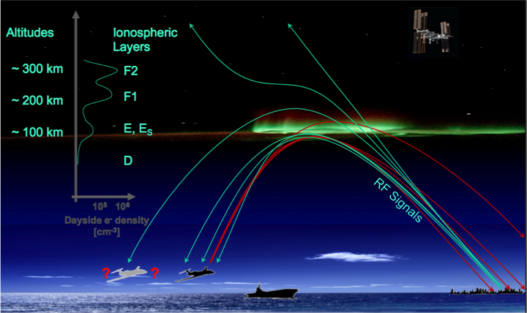
Ionosphère
Source : www.nrl.navy.mil

Slide 11
Propagation dans un métal

